Slide 1
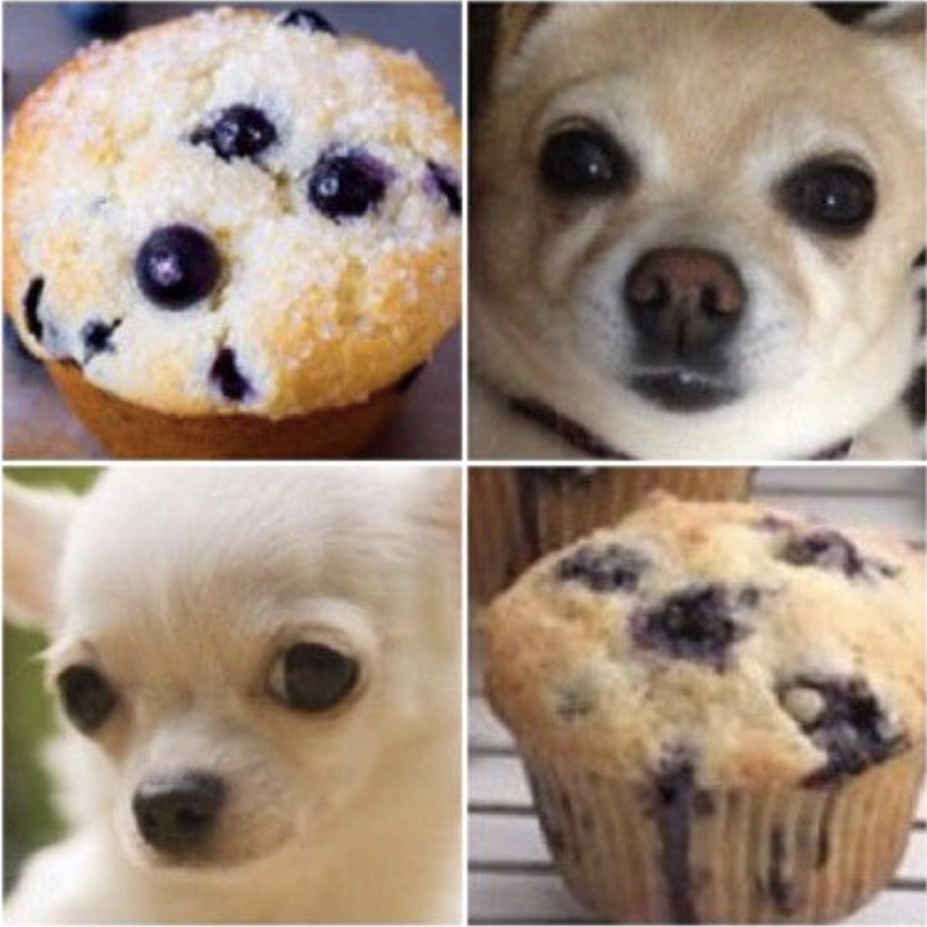
Chihuahua vs Muffin
IA Vision Challenge
Madalenos
Manuel Garrido Serrano
Daniel Mera Sachse
Israel Soto Cala
Juan Manuel Vega

Slide 2
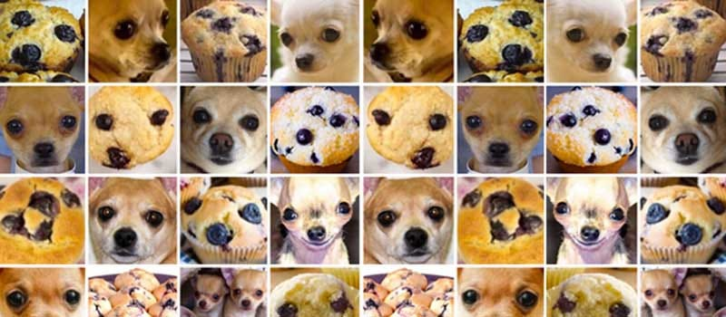
El Problema
¿Por qué es difícil?
- Ambas clases comparten: forma redonda, tonos marrones, texturas similares
- Clasificación binaria con Deep Learning (CNN)
- Dataset: ~5.400 imágenes (Kaggle — Muffin vs Chihuahua, Samuel Cortinhas)
Split | Imágenes
Train | 3.870
Validación | 430
Test | 1.076

Slide 3
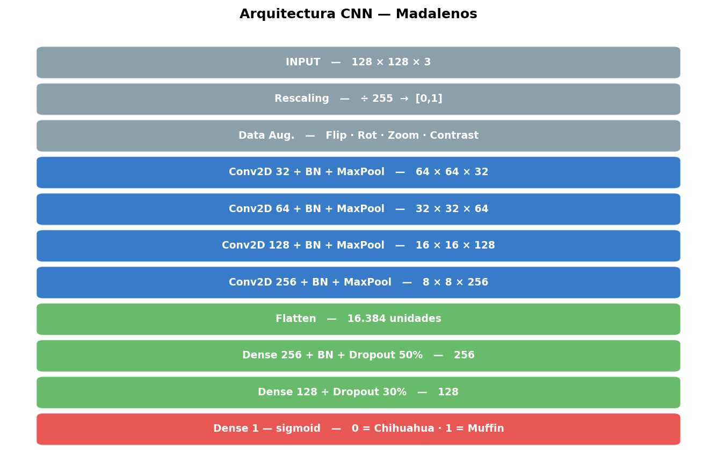
Arquitectura del Modelo
CNN con 4 bloques convolucionales
Técnicas clave:
- Data Augmentation (flip, rotación, zoom, contraste) — solo activo en entrenamiento
- Batch Normalization tras cada Conv2D y la primera Dense
- Dropout agresivo (50% y 30% en capas densas)

Slide 4
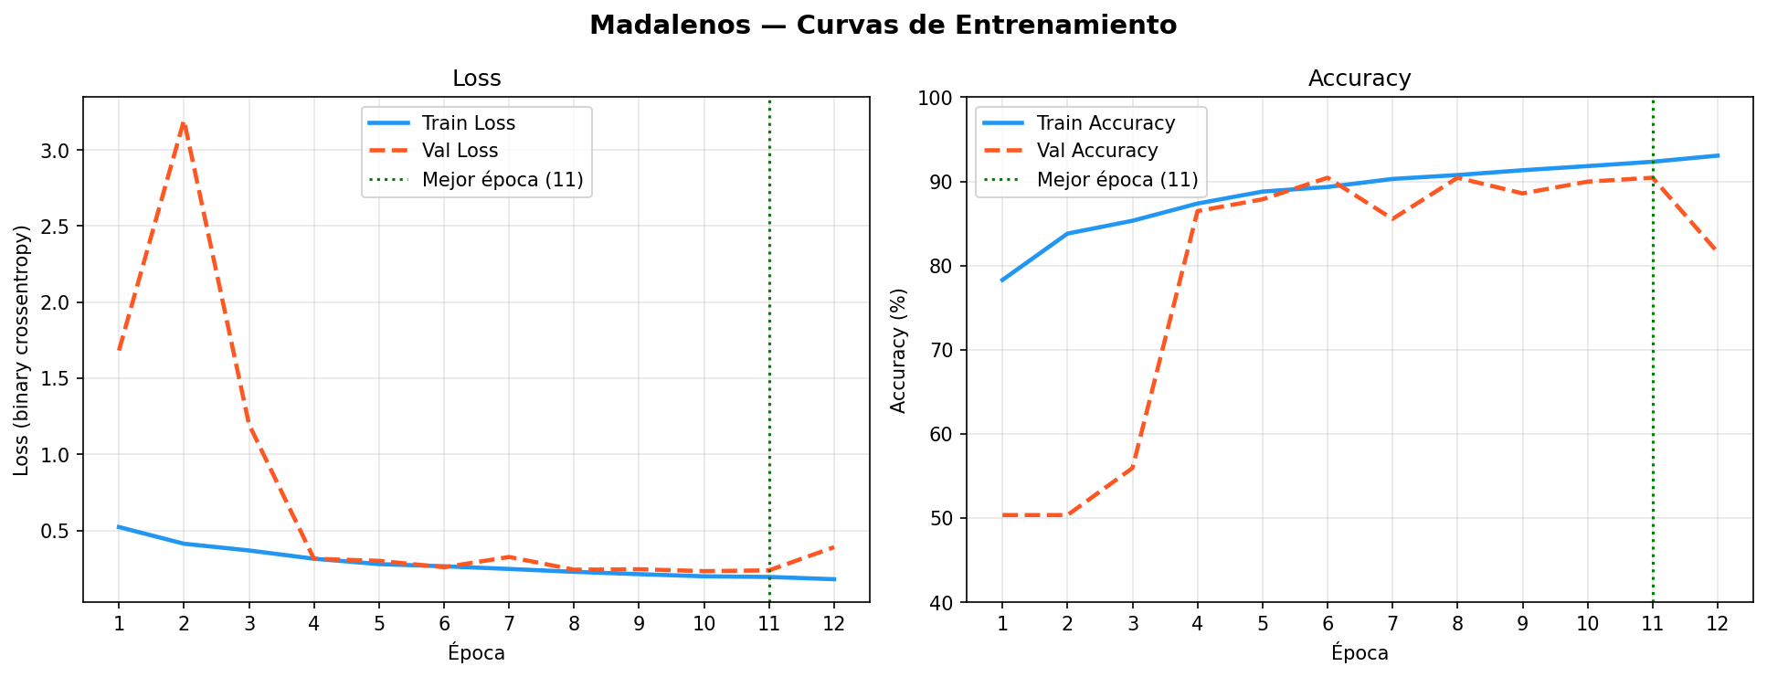
Entrenamiento
Configuración:
Parámetro | Valor
Optimizer | Adam (lr=0.001)
Loss | Binary Crossentropy
Batch size | 32
Épocas | 12 (de 30 máx.)
Callbacks inteligentes:
- EarlyStopping (patience=5, restaura mejores pesos)
- ReduceLROnPlateau (reduce lr ×0.5 si val_loss estanca)
- TimeStopping (máximo 10 min)
- TensorBoard (monitoreo en vivo)

Slide 5
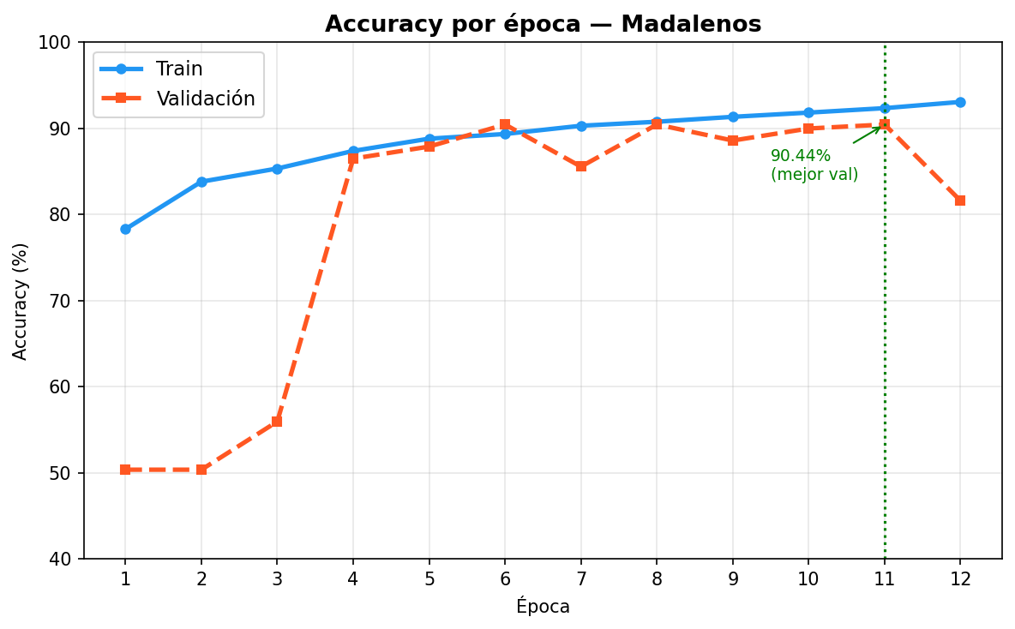
Resultados
Métricas principales:
Métrica | Valor
Accuracy train | 93.07%
Accuracy validación | 90.44%
Accuracy test | 91.45%
AUC-ROC | 0.972
AUC-PR | 0.974
- Convergencia rápida: 86% val accuracy desde la época 4
- Test (91.45%) superior a validación (90.44%) → sin overfitting real

Slide 6
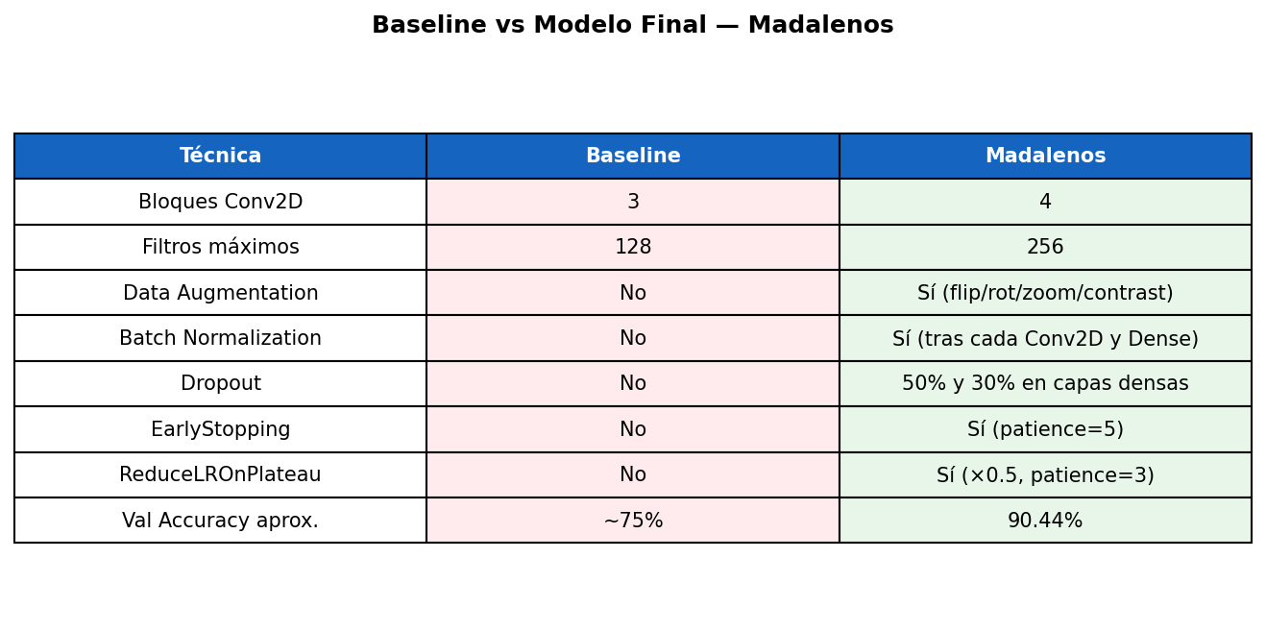
Experimentos y Comparativa
(Tabla comparativa Baseline vs Madalenos — verde=nuestro, rojo=baseline)
Lo que más impactó:
1. Data Augmentation → mejor generalización
2. BatchNorm → entrenamiento estable y rápido
3. Dropout agresivo → controla overfitting con dataset grande

Slide 7
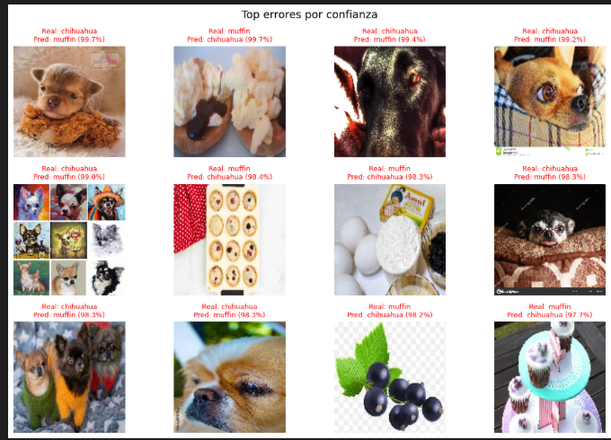
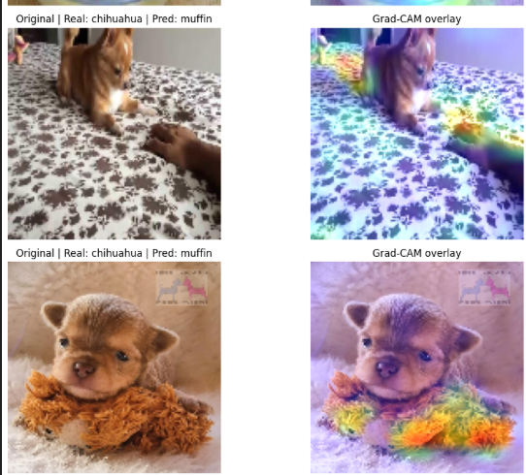
Análisis de Errores
¿Dónde falla el modelo? (92 errores de 1.076 — 8.55%)
Patrones de error:
- 46 chihuahuas confundidos con muffins
(pequeños, redondeados, color claro; ilustraciones artísticas)
- 46 muffins confundidos con chihuahuas
(ángulos inusuales, fondos complejos, contextos de receta)
- Zonas rojas/amarillas = lo que activó la decisión
- En errores: el modelo hace zoom en el fondo en vez del objeto

Slide 8
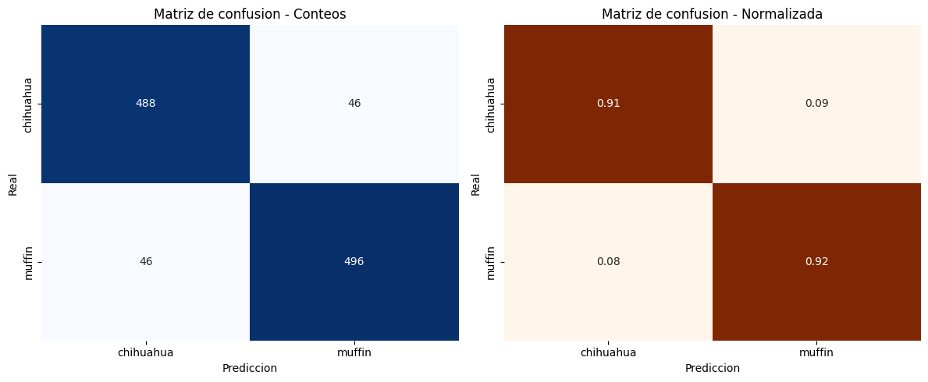
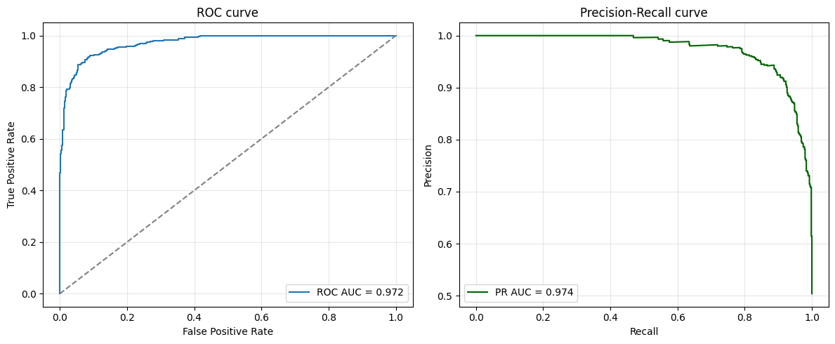
Matriz de Confusión y Curvas ROC
Resultados en test (1.076 imágenes):
Real \ Predicho | Chihuahua | Muffin
Chihuahua (534) | 488 ✓ | 46 ✗
Muffin (542) | 46 ✗ | 496 ✓
- Accuracy: 91.45% · AUC-ROC: 0.972 · AUC-PR: 0.974

Slide 9
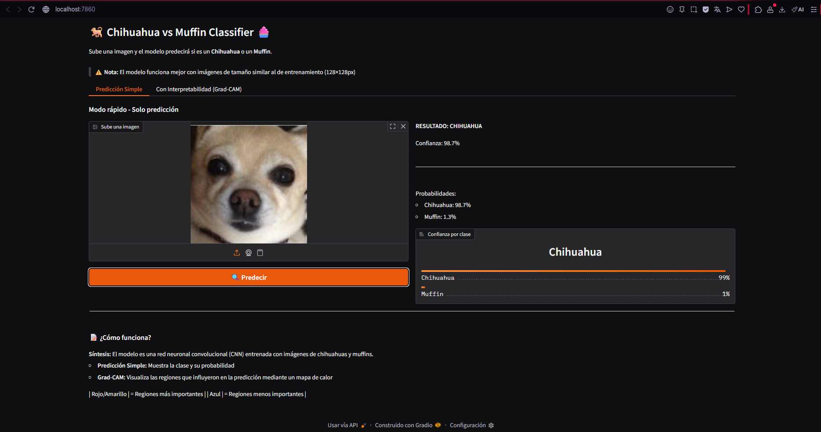
Demo en Vivo (Gradio)
Interfaz web interactiva:
Funcionalidades:
- Subida de imagen / webcam / portapapeles
- Predicción con confianza por clase
- Visualización Grad-CAM en tiempo real (pestaña avanzada)

Slide 10
Mejoras Posibles
¿Qué haríamos para mejorar?
1. Transfer Learning — Usar MobileNetV2 o EfficientNet preentrenado
2. Más datos — Ampliar dataset con ejemplos difíciles
3. Arquitecturas alternativas — Probar un mini Vision Transformer (ViT)
4. Ensemble — Combinar varios modelos para reducir varianza
5. Test-Time Augmentation — Promediar predicciones con múltiples augmentaciones

Slide 11
Conclusiones y Reparto
Lo que hemos aprendido:
- Data Augmentation es imprescindible con datasets pequeños
- BatchNorm + Dropout = combinación potente contra overfitting
- Grad-CAM y TensorBoard son herramientas esenciales para depurar modelos
- Gradio facilita la demostración de cualquier modelo
Nombre | Responsabilidad
Juan Manuel Vega Carrillo | Dataset y preprocesado
Manuel Garrido Serrano | Arquitectura CNN y entrenamiento
Israel Soto Cala | Visualización, errores y TensorBoard
Daniel Mera Sachse | Documentación y defensa

